Slide 1
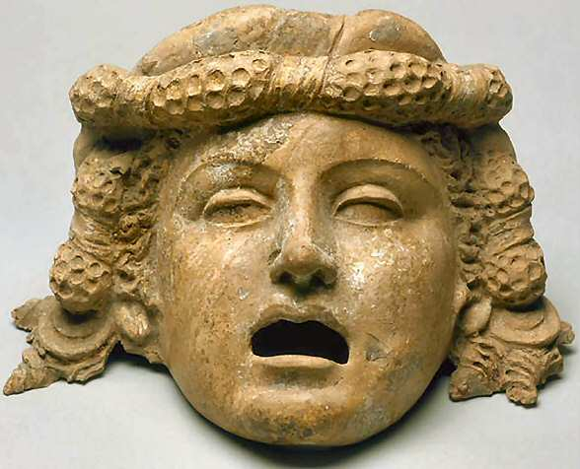
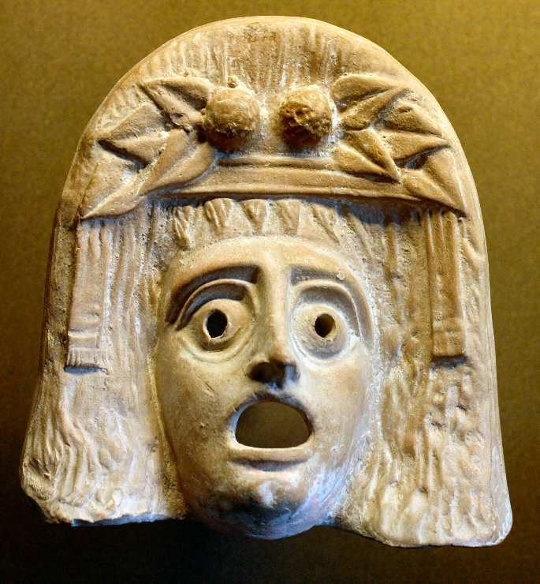
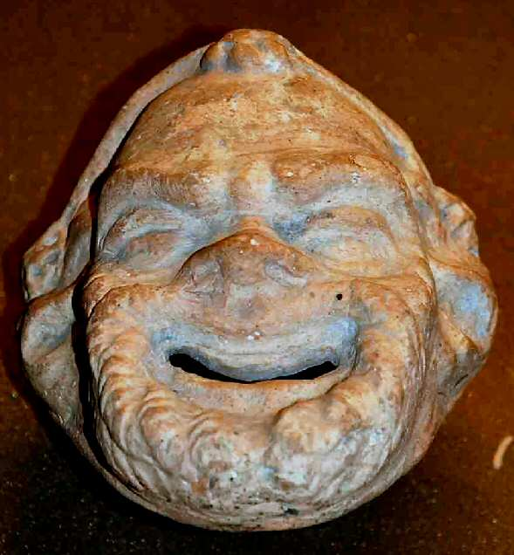
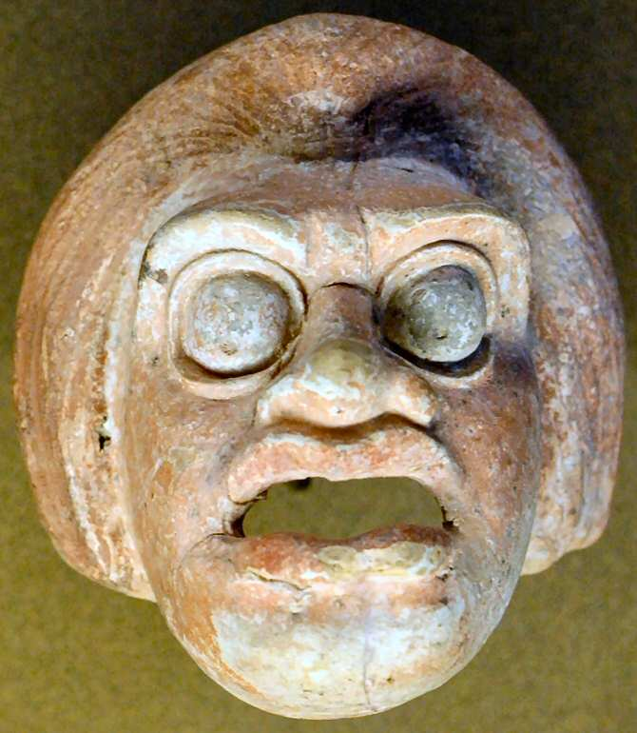
Savez-vous ce que c’est ? Et à quoi les associe-t-on ?

Slide 2
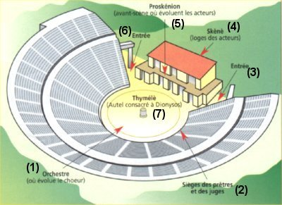
Il s’agit de masques de théâtre qui étaient utilisés dans la Grèce antique.
Les acteurs sont au maximum trois pour effectuer les représentations. Le seul acteur célèbre et mentionné dans les inscriptions est le "protagoniste", les deux autres se mettent en retrait et n'ont que des rôles secondaires. Ils sont payés pou
r leur prestation. Il est important de dire que les femmes ne jouaient jamais de rôle dans les représentations, les rôles de femmes étaient joués par des hommes.
Pour que les costumes soient visibles de loin, ils étaient riches et voyants. Les accessoires
devaient permettre au public de reconnaître les personnages. Les masques servaient à jouer les rôles féminins ainsi que les autres rôles car même s'il n'y avait que trois acteurs, il y avait beaucoup plus de trois personnages. Les masques servaient aussi comme amplificateur de voix. Sur les masques, les traits sont grossis pour permettre aux
spectateurs de deviner aisément le statut du personnage ( vieillard, esclave, roi, ...) ou ses émotions ( haine, colère, pitié, ...).

Slide 3
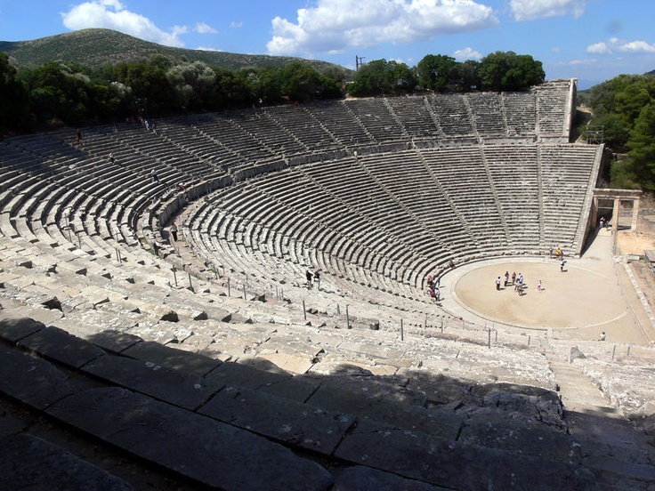
Le théâtre d’Epidaure – Grèce

Slide 4
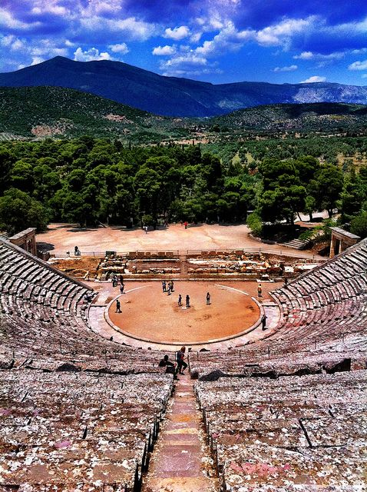
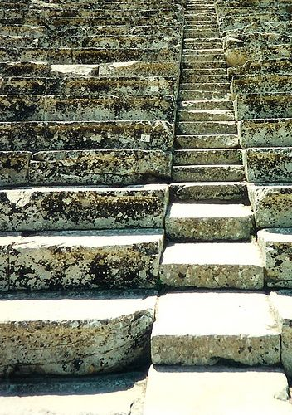
Construit au IIIe siècle avant J.C., ce théâtre est le mieux conservé des théâtres de la Grèce antique.

Slide 5
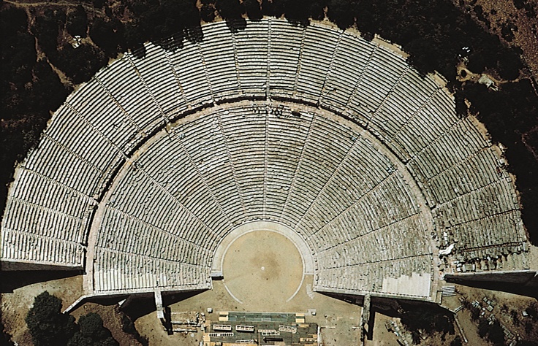
Ce théâtre est en forme d’hémicycle, plus précisément il a la forme d’une portion de cône.
Gradins
Scène
Orchestra
Entrée
Entrée

Slide 6
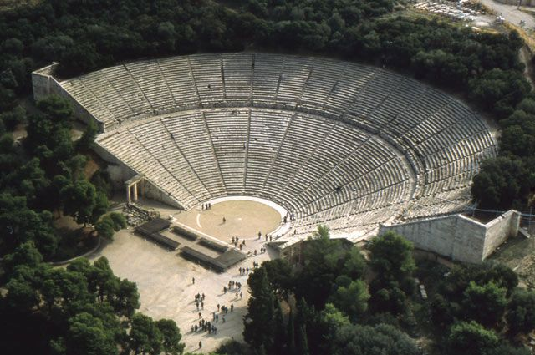
Le théâtre propose 12 000 places assises, réparties sur 2 niveaux. Le premier est constitué de 34 rangées de sièges pour 6 200 places. Le second, construit un siècle plus tard en compte 21 .

Slide 7
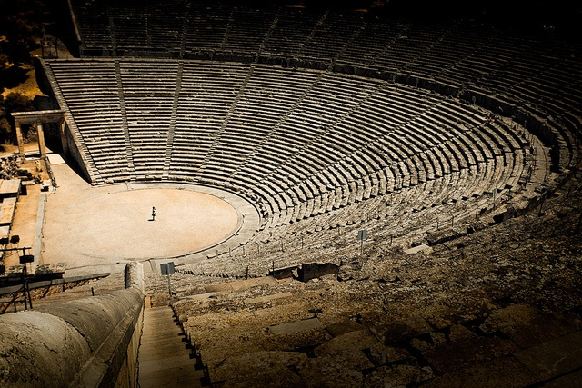
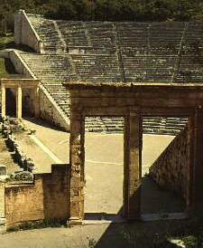
L’entrée des spectateurs se faisait par les immenses portes que l’on aperçoit sur le côté des gradins.

Slide 8
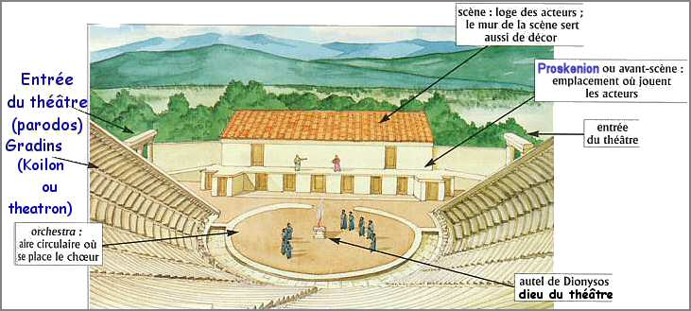
Le théâtre grec se joue en plein air, dans un endroit choisi pour ses qualités acoustiques. Les gradins sont creusés dans la colline. Le spectacle a lieu dans deux endroits distincts : l’orchestra de forme ronde où évolue le choeur (chants et danses) et le proskénion (proscenium) où jouent les acteurs, devant le mur de scène (loge des acteurs) sur lequel sont accrochés les décors et derrière lequel se trouvent les coulisses.

Slide 9
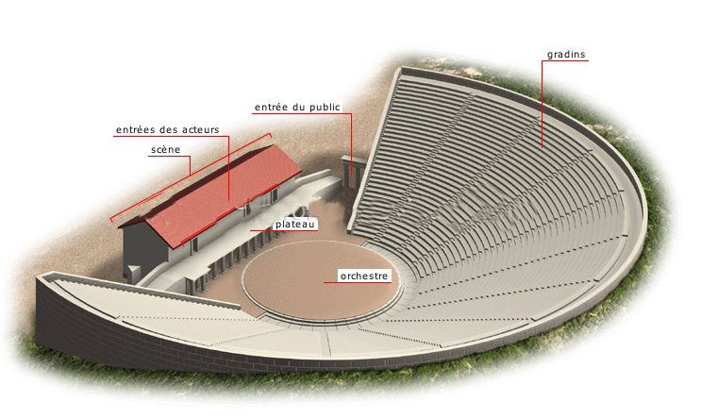

Slide 10
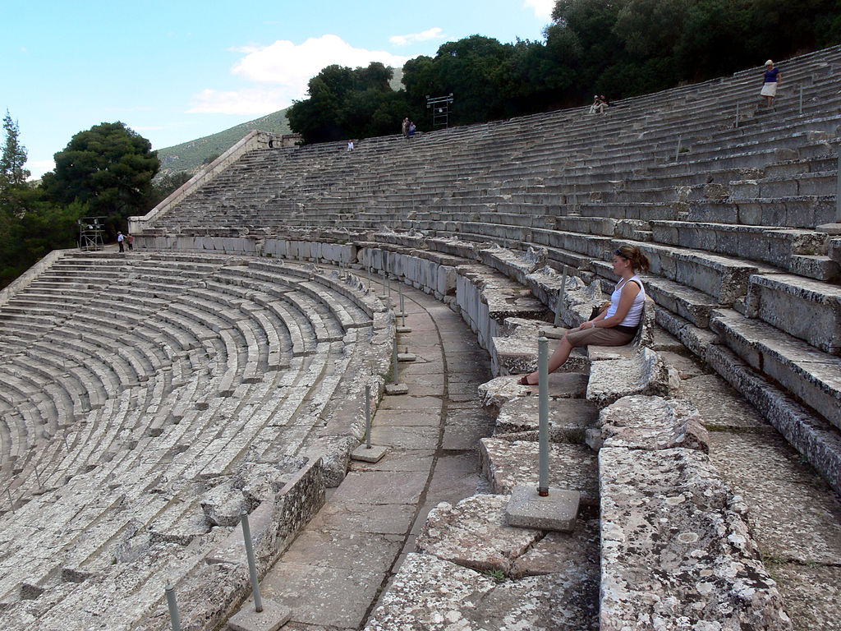
L’acoustique de ce théâtre est exceptionnelle ! Du haut des gradins, on pouvait entendre les acteurs chuchoter, ou bien encore une pièce de monnaie tomber.

Slide 11
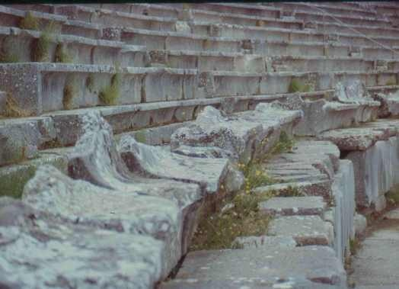
Le premier rang était réservé pour des personnes importantes. Des sièges de marbre, sans dossiers, étaient installés. Ils étaient destinés notamment aux prêtres et aux magistrats.

Slide 12
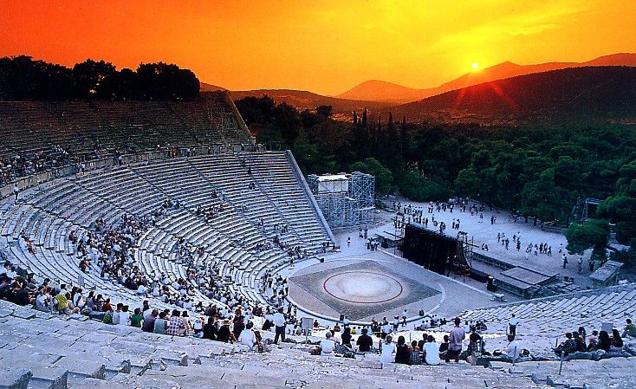
L’orchestra, au centre, mesure 20 mètres de diamètre.

Slide 13
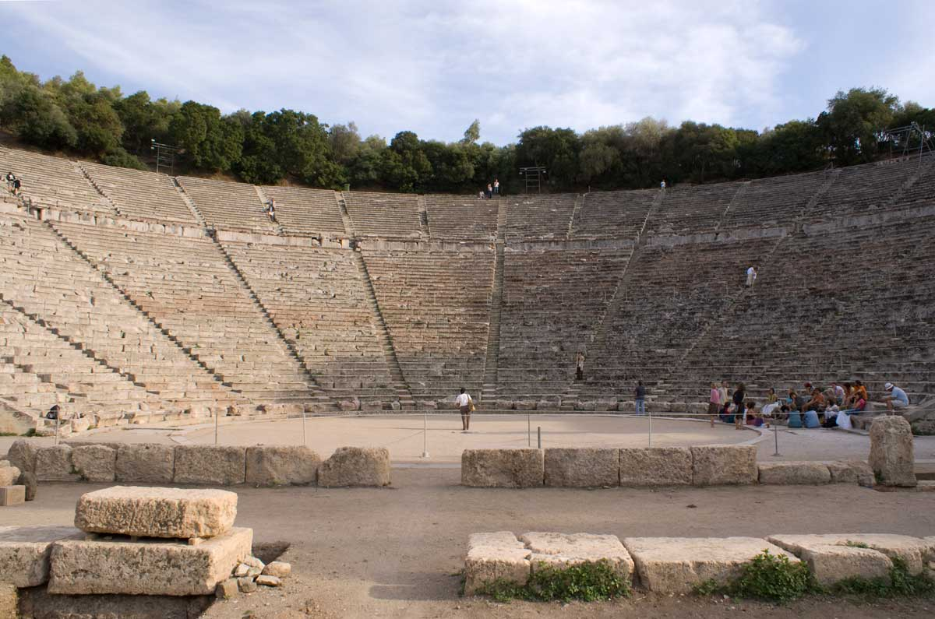
Vue depuis la scène :

Slide 14
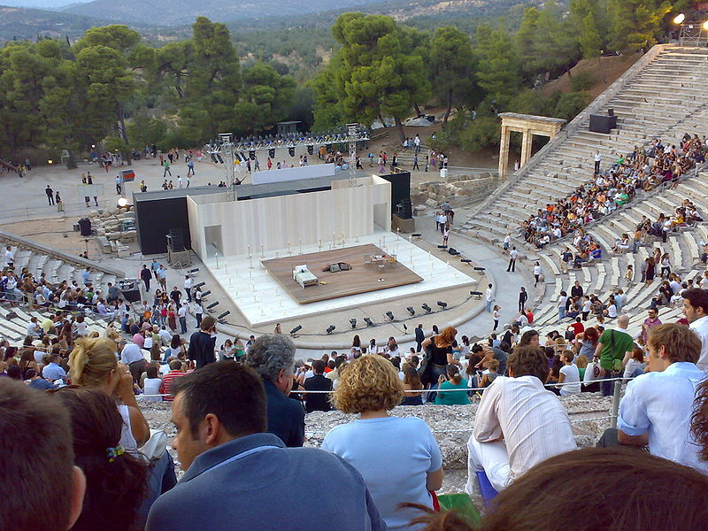
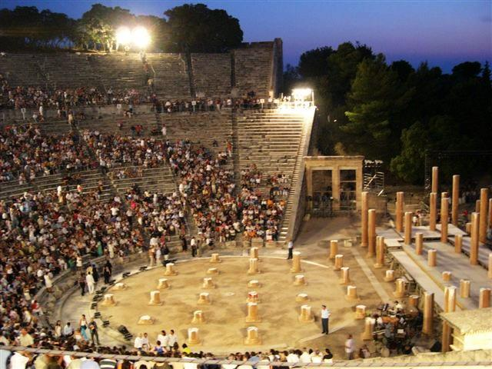
Aujourd’hui encore, le théâtre d’Epidaure est utilisé pour des festivals de chant, de danse, de théâtre antique et de musique..

Slide 15
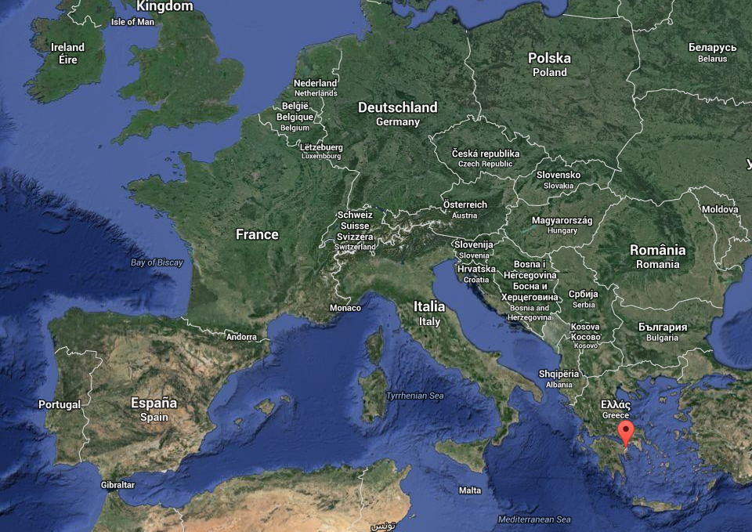

Slide 16
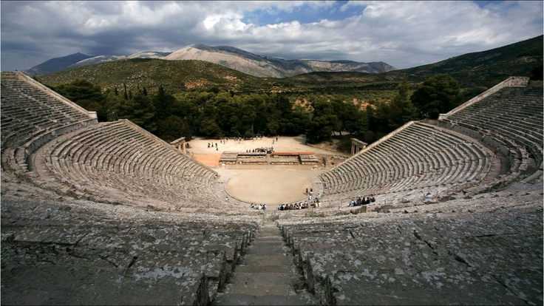
On croque !

Slide 17
Cartel de l’oeuvre
Epoque / Dates
Dimensions
Fonction
Lieu
IIIe siècle avant J.C.
?
Lieu de spectacle
Argolide, Grèce

